Slide 1
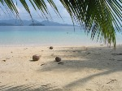
Выживание на необитаемом острове
Автор: Селиванов Сергей Александрович

Slide 2
Введение
Скорее всего, вы никогда не окажетесь в одиночестве на необитаемом острове. Но в жизни всякое случается и в именно таком случае вам придётся надеется только на свои силы и умения!

Slide 3
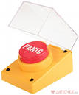
План действий
1. Прежде всего, сохраняйте спокойствие. Оказавшись в подобной ситуации важнее всего сохранять трезвость мышления и не поддаваться эмоциям. Если вы запаникуете, и будете совершать необдуманные поступки, то это может только ухудшить ситуацию.

Slide 4
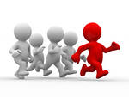
Осмотр
Осмотритесь Есть по близости источник пресной воды – это наиболее важно, потому что без пресной воды человек может прожить лишь около суток в жарком климате. Подумайте есть у вас какое-нибудь средство коммуникации. Может быть, по близости есть другие люди – они могут оказаться наиболее ценным вашим ресурсом.

Slide 5
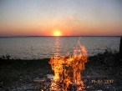
Костёр
Разожгите костёр. Он действительно чрезвычайно важен. Во-первых, он улучшит вам настроение и придаст уверенность. Огонь также может помочь в дистилляции воды, позволит согреться и высушить одежду, а также на нём можно приготовить пищу. Если у вас нет возможности разжечь костёр не волнуйтесь и просто перейдите к следующему пункту.

Slide 6
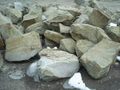
Как разжечь костёр
Прежде чем попробовать зажечь огонь без спичек, приготовьте несколько сухих легковоспламеняющихся материалов. В случае отсутствия спичек это лучший способ быстро зажечь сухой трут. В качестве кремня может служить соответствующая сторона водонепроницаемой спичечной коробки или твердый кусок камня. Держите кремень и ударьте им о стальное лезвие ножа или о какой-нибудь маленький брусок стали. Ударяйте так, чтобы искры попадали в центр местности где должен быть огонь . Когда начнет дымить, слегка подуйте на пламя. Если не удастся высечь искру с первым камнем, пробуйте с другим.

Slide 7
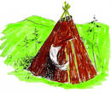
Шалаш
Постройте какое-нибудь укрытие, к примеру, шалаш. Это даст вам теплое ночью и тенистое днём место для отдыха. Укрытие также даст вам возможность укрыть ваши припасы и снаряжение.

Slide 8
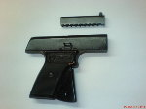
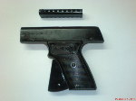
Сигнальный огонь
Из камней или других больших объектов соорудите на чистом видимом из далека месте нечто, что может указать на то, что вы нуждаетесь в помощи. Базисом для сигнала о помощи служит число три. Это могут быть или три костра или три горки камней и те и другие расположенные в форме треугольника, три свиста сигнального свистка, три вспышки света и др.В последних случаях последовательные три сигнала чередуются минутной паузой, пока не будет получен ответ. Таким ответом тоже могут быть три сигнальных свистка или вспышки света, к примеру, произведенные фонарём.

Slide 9
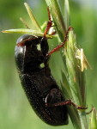
Еда
Найдите пищу. Человек может выжить без еды в течение недели, а иногда и дольше. На островах часто попадается большое количество съедобных корней и ягод. Но ешьте их если вы уверены в том, что они безопасны. Как это ни удивительно, но возможно наилучшим источником пищи в таких условиях являются насекомые. Они есть везде и являются отличным источником протеина. Если вы решите заняться рыбалкой используя в качестве наживки жуков, вместо того чтобы съесть их то вам понадобится крючок. Простейшим решением является кусок ветки с шипом, который нужно лишь примотать к чему-либо, что может заменить леску.

Slide 10
Бороться!!!
Никогда не сдавайтесь и продолжайте бороться за свою жизнь. Если вы падёте духом - это будет самое ужасное и, скорее всего, закончится смертельным исходом. Сила воли - именно это качество позволяло людям выживать без пищи в невыносимых условиях неделями. Если у вас не будет воли к жизни вы, несомненно, погибнете.

Slide 11
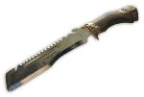
Совет
Куда бы вы не поехали, отдыхать в лес, собирать грибы и др. Обязательно возьмите с собой НОЖ!!!!
Нож - это пожалуй наиболее важное и полезное изобретение человечества. Если он у вас окажется – храните его как величайшую ценность, потому что без ножа вы будете часто беспомощны. Если у вас, его нет, попробуйте сделать его из подручных материалов. Если вы вдруг окажетесь на вулканическом острове богатом железом, и у вас будет достаточно времени, вы даже можете сделать железный нож самостоятельно.

